Slide 1

Certificación LPI LPIC-1:
Linux Administrator
Tema 5: ENTORNO SHELL Y SCRIPTING

Slide 2
Administrar el entorno de consola
LAS VARIABLES
Se distinguen tres tipos de variables:
  Usuario.
  Sistema.
  Especiales
  El principio consiste en poder asignar un contenido a un nombre de variable, en general una cadena de caracteres o valores numéricos.
  Nomenclatura: El nombre de las variables obedece a las siguientes reglas:
  Se puede componer de mayúsculas, minúsculas, cifras, caracteres de subrayado.
  El primer carácter no puede ser una cifra.
  El tamaño de un nombre suele ser ilimitado.
  Las variables de usuario en minúsculas y las de sistema en mayúscula.
  Declaración y asignación: Se declara una variable en cuanto se le asigna un valor. Se efectúa la asignación con el signo =, sin espacio antes ni después del signo.
  var=Hola

Slide 3

Administrar el entorno de consola
LAS VARIABLES
Acceso y visualización: Puede acceder al contenido de una variable colocando el signo $ delante del nombre de la variable. Cuando el Shell encuentra $, intenta interpretar la palabra siguiente como si fuera una variable. Si existe, entonces se substituye el $nombre_variable por su contenido, o por un texto vacio en el caso contrario. Se habla también de referenciado de variable.
Si una variable tiene espacios en blanco, no funcionará hay que ponerlo entre comillas.

Slide 4
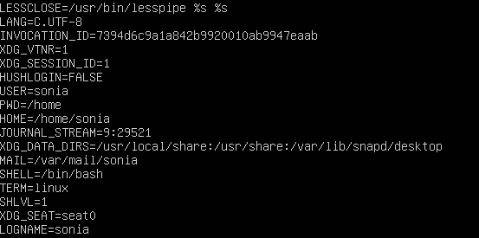
Administrar el entorno de consola
LAS VARIABLES
Para visualizar el listado de variables, se utiliza el comando env. Muestra las variables de usuario y del sistema, nombre y contenido.

Slide 5
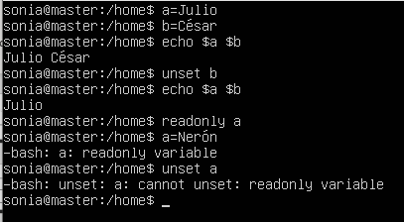
Administrar el entorno de la consola
Supresión y protección: Se suprime una variable con el comando unset. Puede proteger una variable en modo escritura y contra su supresión con el comando readonly. Una variable en modo de sólo lectura, incluso vacía, es exclusiva. No existe ningún medio de sustituirla en escritura y de suprimirla, salvo saliendo del Shell.

Slide 6
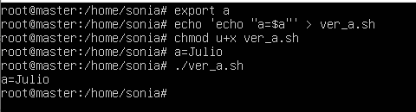
Administrar el entorno de la consola
Export: Por defecto una variable es accesible únicamente desde el Shell donde ha sido definida. El siguiente ejemplo declara la variable a en el entorno Shell actual y luego trata de visualizar su valor a través de un script lanzado desde este mismo Shell.
El comando export permite exportar una variable de manera que su contenido sea visible por los scripts y otros subshells.

Slide 7
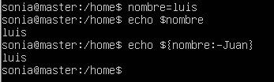

Administrar el entorno de la consola
Llaves: Las llaves {} permiten identificar el nombre de una variable. Imaginemos la variable archivo que contiene el nombre de archivo <lista>. Quiero copiar lista1 en lista2
                $ archivo=lista
                $ echo {archivo}1
                $ lista1
  Llaves y sustitución condicional.
  Las llaves disponen de un sintaxis particular: {variable:sustitución}
  {x:-texto}: Si la variable x está vacía o es inexistente, el texto cogerá su sitio. En caso contrario, es el contenido de la variable el que prevaldrá.
  Ejemplo: Si la variable nombre está vacia (que lo está) escribirá Luis, si no lo estuviera escribiría el nombre

Slide 8



Administrar el entorno de la consola
  {x:=texto}: Si la variable x está vacía o es inexistente, el texto cogerá su sitio y se convertirá en el valor de la variable.
  {x:+texto}: Si la variable x está definida y no vacía, el texto cogerá su sitio. En el caso contrario, una cadena vacía coge su lugar.
  {x:?texto}: Si la variable x está vacia o es inexistente, se interrumpe el script y se visualiza el mensaje de texto. Si el texto está ausente, se visualiza un mensaje de error estándar.

Slide 9
Administrar el entorno de la consola
Variables de sistema: Además de las variables que el usuario puede definir por si mismo, se inicia el Shell con un cierto número de variables predefinidas y accesibles por el usuario. Son las variables de sistema.
HOSTNAME: Contiene el nombre del equipo de trabajo
PATH: Lista de directorios, separados por; , donde el Shell va a buscar los comandos externos y otros scripts binarios.
HOME: El valor de esta variable es la ruta de nuestro directorio principal.
MAIL: Su valor es la ruta del buzón de correo del usuario en cuestión.
LANG: Utilizada para guardar el idioma actual
PS1:Prompt String 1, cadena que representa el prompt estándar visualizando en la pantalla por el Shell a la espera de inserción de comando.
EDITOR: El editor de texto iniciado por defecto será aquel que conste en el valor de esta variable.

Slide 10
Administrar el entorno de la consola
SHELL: Ruta completa de la Shell en curso.
USER: Nombre del usuario en curso.
LOGNAME: Nombre del login utilizado durante el inicio de sesión.
HISTFILE: Nombre del archivo del historial, en general $HOME/.sh_history
HISTSIZE: Tamaño en número de líneas del historial.
OLDPWD: Ruta de acceso del directorio al que se ha accedido anteriormente.
PWD: Ruta actual.
RANDOM: Genera y contiene un número aleatorio entre 0 y 32767

Slide 11
Administrar el entorno de la consola
Sobre la variable PS1
La variable PS1 define el aspecto del prompt por ejemplo, para un prompt estándar el aspecto sería el siguiente:
sonia@Master~ $
Lo que indica que el usuario es sonia, el equipo se llama Master, nuestro directorio de trabajo actual es nuestro home (~) y el caracter $ nos identifica como usuario estándar (# para root).
En este caso la variable PS1 tendría el siguiente valor:
PS1='\u@\h \W \$ '
Disponemos de las siguientes variables del sistema para modificar esto:
Indicar la fecha del sistema: \d
El nombre del la máquina: \h
El shell que utilizamos: \s
El nombre del usuario activo: \u
La versión del bash: \v
El directorio de trabajo: \W
El número de histórico del comando ejecutado: \!
Indicar $ para usuario estándar y # para root: \$

Slide 12
Administrar el entorno de la consola
Variables especiales: Se trata de variables accesibles únicamente para lectura y cuyo contenido suele ser contextual.
$?: Código de retorno del último comando ejecutado.
$$: PID del Shell activo
$!: PID del último proceso iniciado en segundo plano
$-: Las opciones del Shell.
Longitud de una cadena: Es posible obtener la longitud de una cadena con el carácter #
$ a=Julio
$ echo “Longitud de $a: ${#a}”
Longitud de Julio: 5

Slide 13

Administrar el entorno de la consola
Tablas y campos: Linux cuenta con dos medios para declarar una tabla: la utilización de los corchetes [] y la creación global. El primer elemento es 0: el último, 1023. Para acceder al contenido de la tabla, hay que poner la variable y el elemento entre llaves {}.
Para listar todo el contenido *

Slide 14
Administrar el entorno de la consola
Variables tipadas: Las variables pueden ser de tipo numérico entero (integer) con el comando typeset –i. La ventaja es que permite efectuar cálculos y comparaciones sin pasar por expr. El comando let o ((…)) permite cálculos sobre variables.
Operador | Función
+ - * / | Operaciones sencillas
% | Módulo
<> <= >= | Comparaciones, 1 si es verdadero, 0 es falso
== != | Igual o diferente
&& || | Comparaciones AND o OR
& | ^ | Lógico binario AND OR XOR

Slide 15
Configuración del Bash
COMANDOS SET
El Shell dispone de una decena de opciones; la mayoría de ellas se pueden configurar con la ayuda del comando set. Las que siguen representan un mero resumen. El – antes de una opción activa. Un + la desactiva.
Opción | Resultado
-a / -o allexport | Se exportarán todas las variables de manera automática
-u / -o nounset | Produce un error si la variable no existe
-x / -o xtrace | Muestra los comandos a medida cuando se ejecutan
-o vi | Uso de la línea de comandos con la sintaxis de vi
-o emacs | Uso de la línea de comandos con la sintaxis de Emacs
-C / -o noclobber | Prohíbe las redirecciones de salida si el archivo ya existe
history | Autoriza la gestión del historial

Slide 16
Programación Shell
ESTRUCTURA Y EJECUCIÓN DE UN SCRIPT
El Shell no es solamente un simple intérprete de comandos, sino que dispone de un verdadero lenguaje de programación.
  Se agrupan todas las instrucciones y los comandos dentro de un script que al ejecutar, se ejecutaran secuencialmente.
  Al igual que la Shell, los comandos pueden ser externos o internos. Es posible diseñar varias instrucciones consecutivas siempre separadas por ; o relacionadas de manera condicional por && o ||.
  El ; es equivalente de un salto de línea.
  Los nombres de script terminan por sh (por convención) para bourne Shell, el bourne again Shell (ksh) y el csh para Korn Shell.
  Para ejecutar un script automáticamente:
    chmod u+x miscript
    ./miscript

Slide 17
Programación Shell
ARGUMENTOS DE UN SCRIPT
Parámetros de posición: Los parámetros de posición son también variables especiales utilizadas cuando se pasan parámetros a un script.
Variable | Contenido
$0 | Nombre del comando (del script)
$1-9 | $1,$2,$3..Los nueve primeros parámetros pasados
$# | Número total de parámetros pasados al script
$* | Lista de todos los parámetros en formato “$1””$2
$@ | Lista de los parámetros en forma de elementos distintos

Slide 18
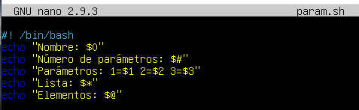
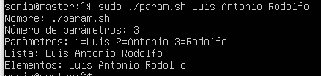
Programación Shell
Parámetros de posición

Slide 19
Programación Shell
Redefinición de los parámetros
Además de listar las variables, la instrucción set permite redefinir el contenido de las variables de posición con:
set valor1 valor2 valor3
$1 tomará el valor1; $2 tomará el valor2 y así sucesivamente.
Reorganización de los parámetros
El comando shift permite modificar la posición de los parámetros. Una simple llamada desplaza los parámetros una posición, suprimiendo el primero: $2 se convierte en $1, $3 en $2, etc.
El shift seguido de un valor n efectúa un desplazamiento. Así, con shift 4 $5 se convierte en $1, $6 se convierte en $2.

Slide 20
Programación Shell
Salida de script
El comando exit permite terminar una script. Por defecto, el valor devuelto es 0 (no error), pero se puede especificar cualquier otro valor de 0 a 255. Puede recuperar el valor de salida mediante la variable $?.
exit 1
ENTORNO DEL PROCESO
Solamente las variables exportadas son accesibles por un proceso hijo. Si desea visualizar el contenido relacionado con un hijo (en un script por ejemplo), utilice el comando env.
      sonia@Master ~ $ env
      SSH_AGENT_PID=1872
      TERM=xterm
      SHELL=/bin/bash
      USER=sonia
      USERNAME=n0name
      LOGNAME=sonia
      PWD=/home/sonia
      HOME=/home/sonia
      LANG=es_ES.UTF-8 ...

Slide 21
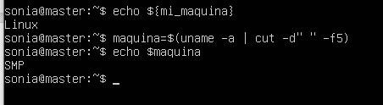
Programación Shell
Sustitución de comando
El mecanismo de sustitución permite colocar el resultado de comandos simples o complejos en una variable. Debe situar los comandos que va a ejecutar entre dos acentos graves <<`>>.
Los acentos graves no son siempre ideales para estos tratamientos de comando. En efecto, si trabaja con varios niveles, debe cerrar los que están dentro de los niveles superiores.
El bash permite utilizar en su lugar la sintaxis $(…) que no tiene este problema

Slide 22
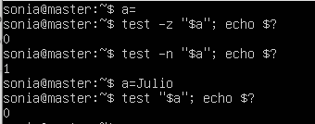
Programación Shell
EL PROGRAMA TEST
El programa test permite evaluar escenarios de programación. Se puede recuperar el resultado de una condición con la variable $ ? (código retorno). Si el resultado es 0, entonces se ha cumplido la condición.
Pruebas de una cadena:
Test –z “variable”: cero, retorno OK si la variable está vacia
Test -n “variable”: no cero, retorno OK si la variable no está vacia (texto cualquiera)
Test “variable” = cadena: OK si las dos cadenas son idénticas
Test “variable” !=cadena: OK si las dos cadenas son diferentes.

Slide 23

Programación Shell
EL PROGRAMA TEST
Pruebas sobre valores numéricos: Se deben convertir las cadenas en valores numéricos para poder evaluarlas. Bash solo gestiona enteros. La sintaxis es:
test valor1 opción valor2
Opción | Función
-eq | Igual
-ne | Diferente
-lt | Inferior
-gt | Superior
-le | Inferior o igual
-ge | Superior o igual

Slide 24
Programación Shell
EL PROGRAMA TEST
Pruebas sobre todos los archivos:
La sintaxis es: test opción nombre_archivo
Opción | Función
-f | Archivo normal
-d | Un directorio
-c | Archivo en modo carácter
-b | Archivo en modo bloque
-p | Tuberia nombrada
-r | Pemiso de lectura
-w | Permiso de escritura
-x | Permiso de ejecución
-s | Archivo no vacio
-e | El archivo existe
-L | El archivo es un vínculo simbólico
-u | El archivo existe, SUID- Bit activado
-g | El archivo existe, SGID- Bit activado

Slide 25
Programación Shell
EL PROGRAMA TEST
Pruebas combinadas por criterios Y, O, NO:
Puede efectuar varias pruebas con una sola instrucción. Las opciones de combinación son las mismas que para el comando find.
Sintaxis ligera: Se puede sustituir la palabra test por los corchetes abiertos y cerrados […]. Hay que colocar un espacio antes y otro después de los corchetes.
                $ [ “$a” –lt “$b” ] && echo “$a es inferior a $b”
                $ 10 es inferior a 20
Criterio | Acción
-a | AND, Y lógico
-o | OR, O lógico
! | NOT, NO lógico
(…) | Agrupación de las combinaciones

Slide 26
Programación Shell
If …then….else…fi
La estructura if then else fi, es una estructura de control condicional
If <comandos_condición>
Then
<comandos ejecutados si condición cumplida> else
Elif <condición>
Then
<comandos ejecutados si condición cumplida> else
<comandos ejecutados si última condición no realizada>
fi

Slide 27
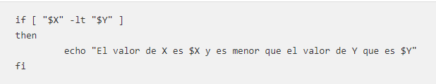
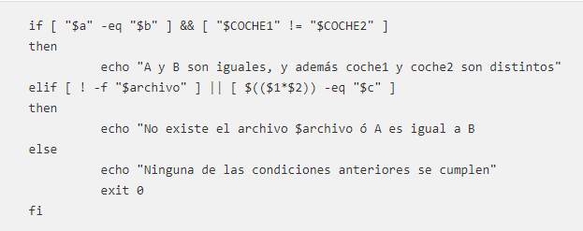
Programación Shell
If …then….else.
Ejemplos:

Slide 28
Programación Shell
Evaluación múltiple
El comando case---esac permite comprobar el contenido de una variable o de un resultado de una manera múltiple.
case Valor in
Modelo1) Comandos ;;
Modelo2) Comandos ;;
*) acción_defecto ;;
esac
Carácter | Función
* | Cadena variable
? | Un solo carácter
[…] | Un intervalo de caracteres
[!...] | Negación del intervalo de caracteres
| | O lógico

Slide 29
Programación Shell
INTRODUCCIÓN DE CADENA POR EL USUARIO
El comando read permite al usuario introducir una cadena y colocarla en una o varias variables. Se valida la cadena con [Intro]
read var1 [var2…]
LOS BUCLES
Bucles for: el bucle for no se basa en un incremento de valor cualquiera, sino en una lista de valores, achivos..
For var in lista
Do
comandos a ejecutar
done
for params in test1 test2 test3
do
echo “$params”
done

Slide 30
Programación Shell
Ejemplo del bucle for: Nos lista todos los usuarios del archivo passwd
#!/bin/bash
              echo “Lista de usuarios en /etc/passwd”
              for params in `cat /etc/passwd | cut –d: -f1`
              do
              echo “$params”
              done

Slide 31
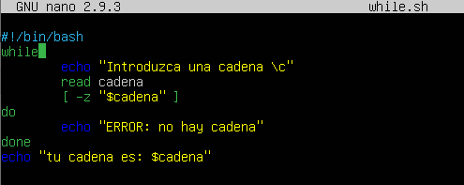
Programación Shell
Bucle While: El comando while permite un bucle condicional <mientras>. Mientras se cumpla la condición, se ejecuta el bloque de comandos. Si la condición ya no es válida, se sale del bucle.
While condición
Do
comandos
done

Slide 32
Programación Shell
Bucle until: El comando until permite un bucle condicional <hasta>. En cuanto se haya cumplido la condición se sale del bucle.
until condición
do
comandos
Done
True y False : El comando true no hace más que volver a enviar 0. El comando false siempre devuelve 1. De esta manera, es posible realizar bucles sin fin. La única manera de salir de estos bucles es con un exit o un break. Por convención, cualquier programa que no devuelve error devuelve 0, mientras que cualquier programa que devuelva error, o un resultado que se debe interpretar, devuelve algo distinto a 0.
while true
Do
comandos
exit /break
done

Slide 33
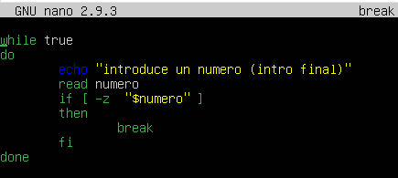
Programación Shell
Break y Continue:
El comando break permite interrumpir un bucle. En este caso, el script continua su ejecución después del comando done. Puede coger un argumento numérico que indique el número de bucles que saltar, en el caso de los bucles anidados.
El comando continue: permite saltarse líneas de una iteración e ir directamente a la siguiente. Puede coger un argumento numérico, que indica el número de bucles que se deben iniciar de nuevo.
Bucle select: El comando select permite crear menús simples, con selección por número. La inserción se efectúa por el teclado con el prompt de la variable PS3. Si el valor insertado no es correcto, se efectua un bucle y se visualiza de nuevo el menú. Para salir de un select hay que utilizar un break.
Select variable in lista_contenido
Do
tratamiento
done

Slide 34
Programación Shell
LAS FUNCIONES
Las funciones son trozos de scripts con nombre, directamente llamados por su nombre, que pueden aceptar parámetros y devolver valores. Los nombres de funciones siguen las mismas reglas que las variables, excepto que no se puedan exportar.
Nombre_función ()
{
comandos
return
}
Bajo ningún concepto se debe utilizar el comando exit para salir de una funcion

Slide 35
Programación Shell
CALCULOS Y EXPRESIONES
EXPR: permite efectuar cálculos sobre valores numéricos, comparaciones, así como la búsqueda en cadenas de texto.
Operador | Función
+ | Suma
- | Resta
* | Multiplicación
/ | División
% | Módulo
!= | Diferente
= | Igual
< | Inferior
> | Superior
<= >= | Menor o igual Mayor o igual
: | Búsqueda en una cadena.

Slide 36
Programación Shell
CALCULOS Y EXPRESIONES
EXPR: permite efectuar cálculos sobre valores numéricos, comparaciones, así como la búsqueda en cadenas de texto.
$ expr 7 + 3
10
$ a = $(expr 13-10)
$ echo $a
3
Operador | Función
+ | Suma
- | Resta
* | Multiplicación
/ | División
% | Módulo
!= | Diferente
= | Igual
< | Inferior
> | Superior
<= >= | Menor o igual Mayor o igual
: | Búsqueda en una cadena.

Slide 37
Programación Shell
CALCULOS Y EXPRESIONES
BASH: El bash propone una forma sencilla de cálculos sobre los enteros colocando la operación entre $((…)):
$ a=1
$ a=$ ((a+1))
$ echo $a
2
$ b=2
$ a=$ ((a+b))
$ echo $a
4

Slide 38
Programación Shell
PUNTEROS
Un puntero es una dirección a una variable; por ejemplo:
$ a=Julio
$ b=a
$ echo $b
$ a
Comando eval: Este comando, situado al principio de la línea, intenta interpretar el valor de una variable precedida de dos <<$>> como si fuera otra variable.
$ eval echo \$$b
Julio

Slide 39
Programación Shell
TRATAMIENTO DE SEÑALES
El comando trap permite modificar el comportamiento del script en el momento de la recepción de una señal.
Comando | Reacción
Trap “ señales | Ignora las señales. Trap “ 2 3 ignora las señales 2 y 3
Trap ‘comandos’ señales | Para cada señal recibida, ejecuta los comandos indicados.
Trap señales | Restaura las acciones por defecto para estas señales.

Slide 40
Programación Shell
COMANDO :
El comando <<:>> suele ser totalmente desconocido para los usuarios de Unix. Siempre devuelve el valor 0 (éxito). Por lo tanto, se puede utilizar para sustituir al comando true en un bucle, por ejemplo:
                While:
                do
                …
                done
  Este comando, colocado al principio de línea y seguido de otro comando, trata el comando y sus
  argumentos, pero no hace nada y siempre devuleve 0. Puede ser útil para probar variables.

Slide 41
Screen
PRESENTACIÓN
La herramienta screen permite gestionar varias ventanas de texto dentro de un mismo terminal. Mediante screen podrá en particular:
  Utilizar varias ventanas Shell desde una única conexión ssh.
  Mantener abiertas las conexiones ssh en caso de problemas de red (reinicio automático)
  Desconectarse y volver a conectar a sesiones Shell y ssh de varios entornos y redes
  Ejecutar un comando Shell de larga duración sin necesidad de mantener una sesión activa.
  UTILIZACIÓN
  Instalación y ayuda: Instalamos screen (apt install screen) y para ejecutar:
  $ screen

Slide 42
Configuración del Bash
ARCHIVOS DE CONFIGURACIÓN
Un archivo de configuración. Un archivo de configuración es un script de Shell, una secuencia de comandos individuales que tiene como meta configurar el entorno del usuario. Se puede lanzar el shell bash en varios modos:
  Shell interactiva de conexión (login Shell)
  Shell interactiva simple
  Shell no interactiva
  El modo sh; etc.
Shell de conexión: Se lanza el Shell de conexión después de la inserción del login y de la contraseña en la consola. Corresponde al que se ha precisado al final de cada línea de /etc/passwd. En este modo, el Shell busca ejecutar, en este orden y si están presentes:
  /etc/profile (ejecutará /etc/profile/profile.d)
  ~/.bash_profile
  ~/bash_login
  ~/.profile
  ~/.bash_logout (para desconectarse)

Slide 43
Configuración del Bash
ARCHIVOS DE CONFIGURACIÓN
Shell simple: El Shell interactivo simple corresponde a la ejecución del bash de una ventana (xterm, konsole), una consola o manualmente (teclear bash en una consola). En este caso, sólo se ejecutará el archivo siguiente si existe:
  ~/.bashrc
Modo Bourne Shell: Cuando se inicia el bash en modo Bourne Shell mediante el comando sh, en Shell de conexión o no, intenta ejecutar los archivos en este orden:
  /etc/profile
  ~/.profile
Modo no interactivo: Se puede iniciar el Shell en modo interactivo. Suele ser así cuando ejecuta un script. En un caso así, no hay ningún script ejecutado por defecto en el momento del inicio salvo si especifica una variable llamada BASH_ENV que contiene la ruta de un script.

Slide 44
SQL
PRESENTACIÓN
SQL (structured Query Language), es un lenguaje estandarizado ISO de consulta y tratamiento de bases de datos relacionales. Se pueden descomponer sus posibilidades en cuatro funciones.
El lenguaje de definición de datos: creación, modificación y supresión de las tablas, índice, coacciones, etc.
El lenguaje de tratamiento de datos: seguramente el más famoso. Concierne a las peticiones “clásicas”: añadido, supresión, modificación y selección de datos.
El lenguaje de control de datos: instalación y gestión de los privilegios de los usuarios de la base de datos.
El lenguaje de control de las transacciones: instalación y gestión en particular de los “commit” y de las posibles vueltas atrás, procedimientos, etc.

Slide 45
SQL
PETICIONES DE SELECCIÓN
Select: Las selecciones, con la instrucción SELECT, son las principales peticiones utilizadas en SQL, que permiten extraer datos de una o varias tablas según determinadas criterios.
Ejemplos:
SELECT apellido, nombre FROM tabla;
SELECT apellido, nombre, id AS identificador FROM usuarios;
SELECT * FROM usuarios;

Slide 46
SQL
PETICIONES DE SELECCIÓN
Distinct: Si la petición devuelve líneas idénticas, pueden suprimir los duplicados con DISTINCT. En el caso siguiente, es lógico pensar que varios usuarios tienen el mismo nombre. La causa DISTINCT va a suprimir en salida los duplicados.
Ejemplos: .
SELECT DISTINCT nombre FROM usuarios;
Where: La cláusula WHERE especifica las condiciones de selección de las líneas.
Ejemplos:
SELECT apellido1, apellido2 FROM tabla WHERE condición;

Slide 47
SQL
Atributos de Where: Pueden utilizar los atributos LIKE, BETWEEN o IN en una cláusula WHERE
LIKE: compara el valor de un campo con un valor de texto especificado con posibles caracteres de sustitución %: para una cadena cualquiera y “_” para un carácter cualquiera.
BETWEEN: especifica un intervalo de datos.
IN: propone una lista de elementos.
Ejemplos: Esta petición extrae todos los registros cuyos id están incluidos entre 0 y 100
SELECT * FROM usuarios WHERE nombre LIKE ‘Juan %’;

Slide 48
SQL
EXPRESIONES Y LAS FUNCIONES
Puede utilizar expresiones, en particular aritméticas, dentro de la instrucción SELECT, tanto en la selección de los campos como en la cláusula WHERE. La petición siguiente calcula el precio NETO de un producto considerando que el campo iva contiene el porcentaje de IVA aplicado al producto.
SELECT precio+(precio+iva) AS precio_neto FROM productos WHERE id=‘1245’;
Ejemplos:
Cuenta los registros de una tabla: SELECT count (*) FROM usuarios;
Extrae el mínimo, máximo y la media de un precio: SELECT min(precio), max(precio), avg(precio) from productos;

Slide 49
SQL
LA CLÁUSULA ORDER BY
La cláusula ORDER BY permite ordenar los resultados. Es posible indicar el tipo de ordenación, creciente con ASC, decreciente con DESC. La petición siguiente ordena los productos de más barato a más caro teniendo en cuenta el IVA.
LA CLAUSULA GROUP BY
La cláusula GROUP BY agrupa los resultados por campos de valores idénticos. La petición siguiente visualiza el id de proveedor y número total de productos en reserva por id de proveedor:
SELECT id_proveedor, sum(ctd) FROM productos GROUP BY id_proveedor;

Slide 50
SQL
LAS COMBINACIONES
Hasta ahora las consultas afectaban a una única tabla, pero con SQL es posible recuperar registros de varias tablas al mismo tiempo. Para ello las tablas implicadas deben compartir campos que las puedan relacionar. La combinación de tablas se basa en la relación de varias tablas a través de uno o varios campos de cada tabla. No hay límite al número de tablas ni al de combinaciones.
        SELECT tabla1. campo, tabla2.campo FROM tabla1, tabla2
        WHERE tabla1.campocomun=tabla2.campocomun;
SUBCONSULTAS
Es posible hacer selecciones anidadas: que la devolución de una primera selección sirve de criterio para una segunda selección.
SELECT id FROM usuarios WHERE id IN (select id from usuarios WHERE id!=‘ ‘)

Slide 51
SQL
LAS INSERCIONES
Insertamos registros en una tabla con el comando SQL INSERT
INSERT INTO table (campo1,campo2, etc) VALUES (‘valor1’,’valor2’…);
ACTUALIZACIONES
La instrucción UPDATE actualiza uno o varios registros de una tabla. La cláusula WHERE es opcional. En el ejemplo, se actualizan todos los registros.
UPDATE tabla SET campo1=‘valor’, campo2=‘valor’ WHERE campon=‘valor’
ELIMINACIÓN
La instrucción DELETE suprime uno o varios registros de una o varias tablas.
DELETE FROM tabla WHERE campo1=‘valor’;

